Slide 1
МБДОУ ДС № 2 г. Челябинска
История фетра
и его классификция
Выполнила: воспитатель
Семченко Татьяна Михайловна

Slide 2
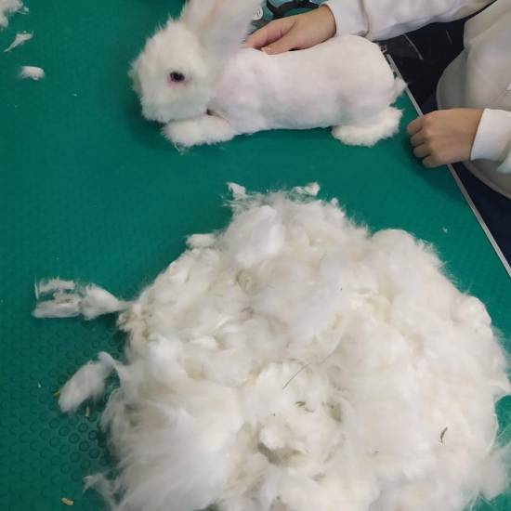
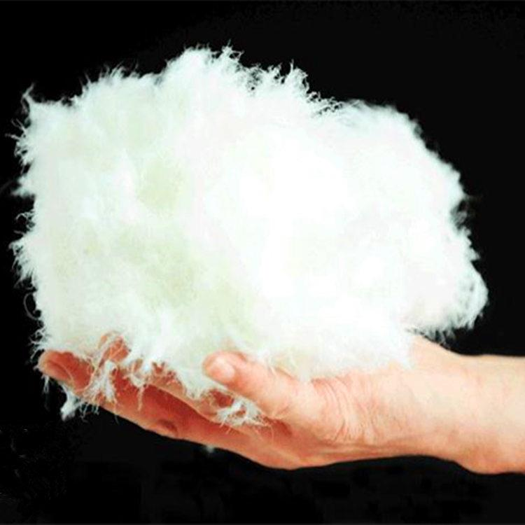
Изначально фетр создавали из пуха и остатков меха кролика, зайца и других мелких пушных зверей

Slide 3
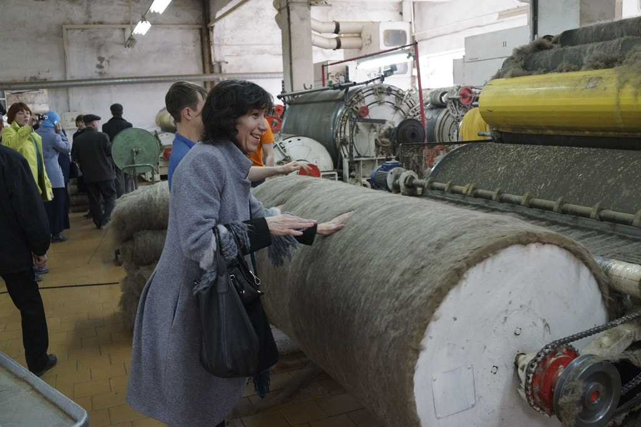
Получения фетра в промышленных масштабах

Slide 4
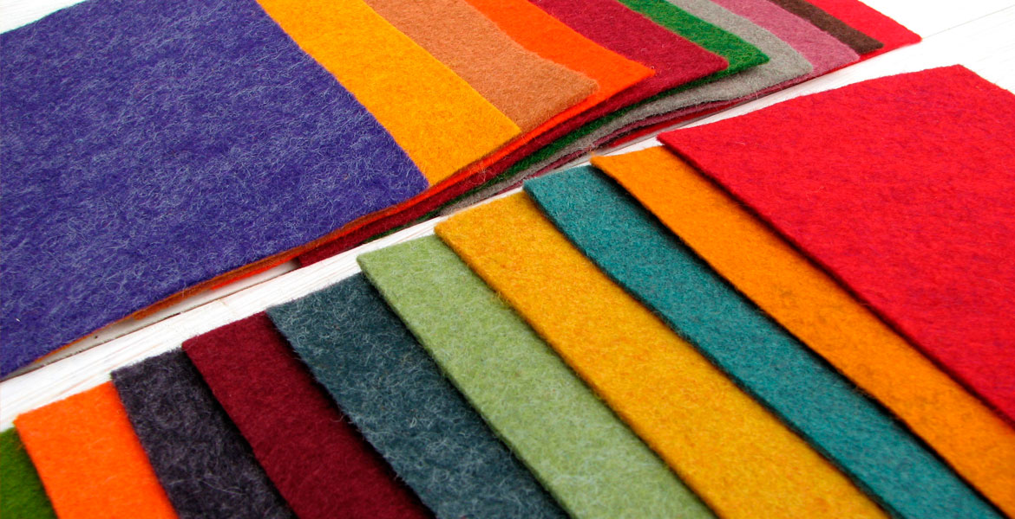
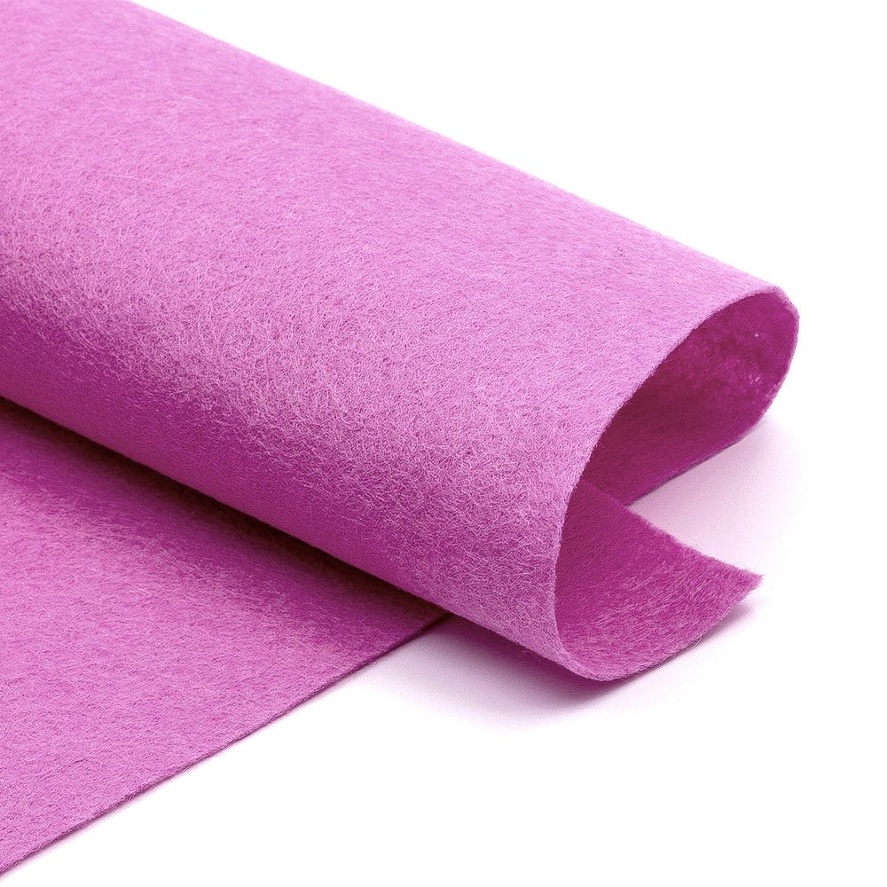
Чистошерстяной фетр Полушерстяной фетр

Slide 5
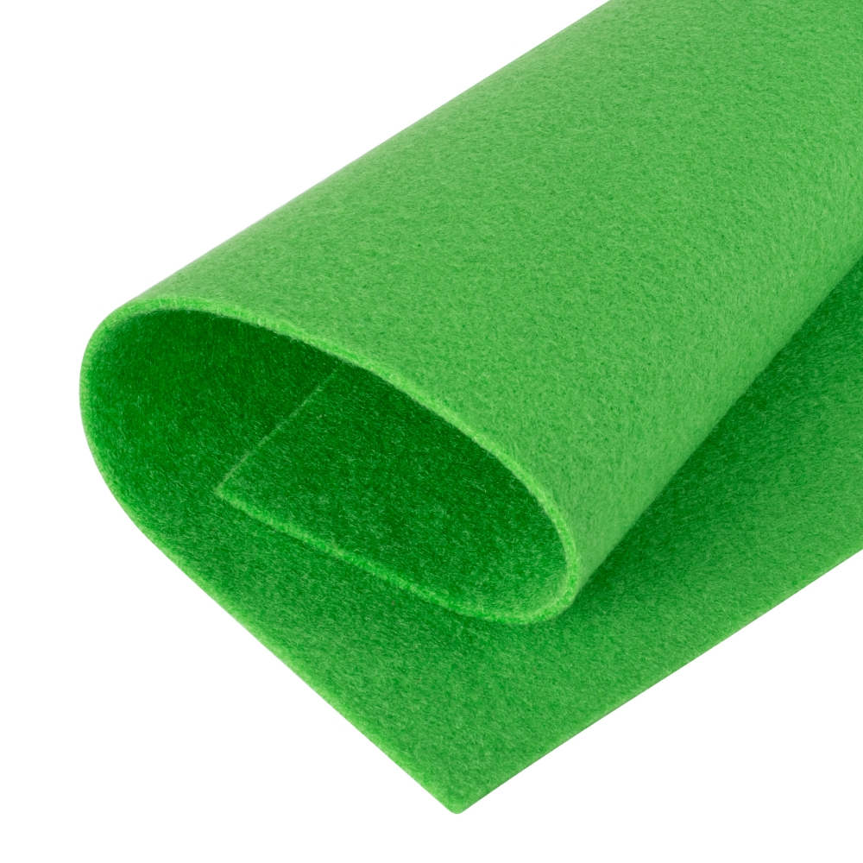
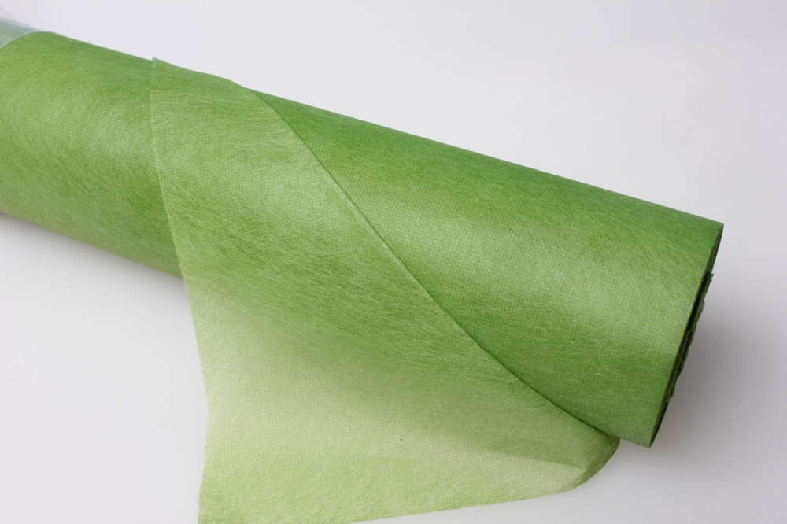
Акриловый фетр Бамбуковый фетр

Slide 6
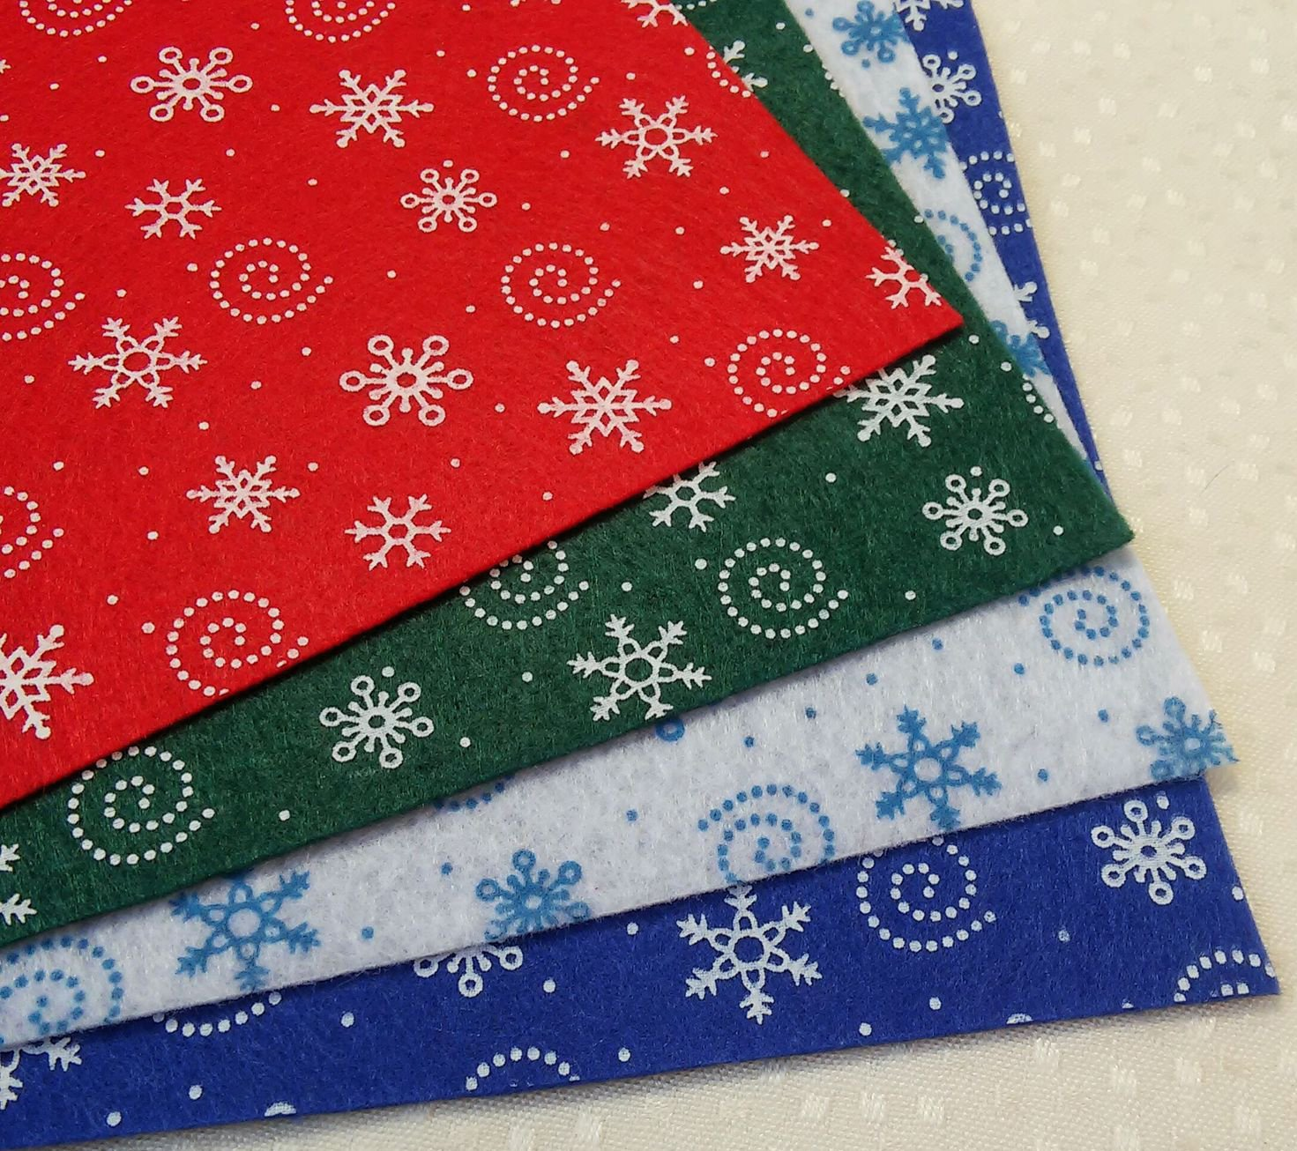
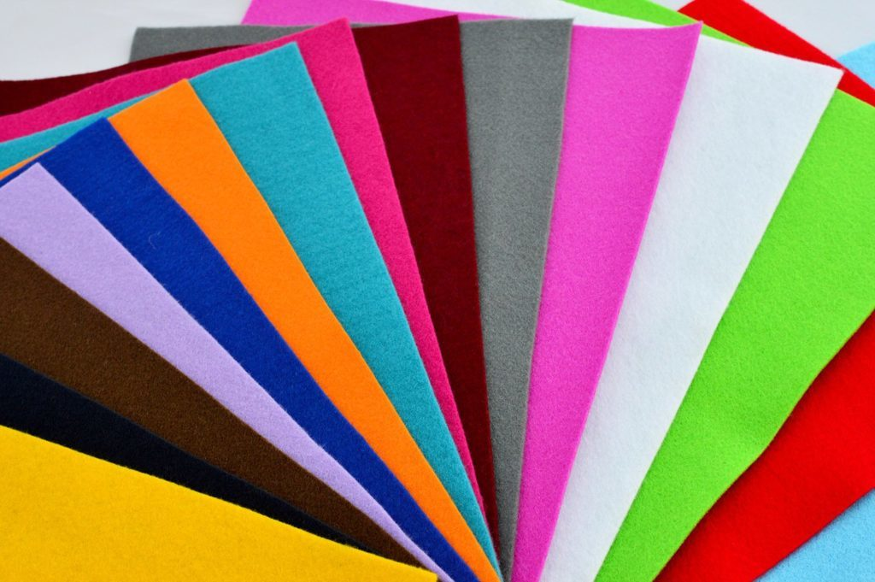
Фетр разных цветов и с рисунком

Slide 7
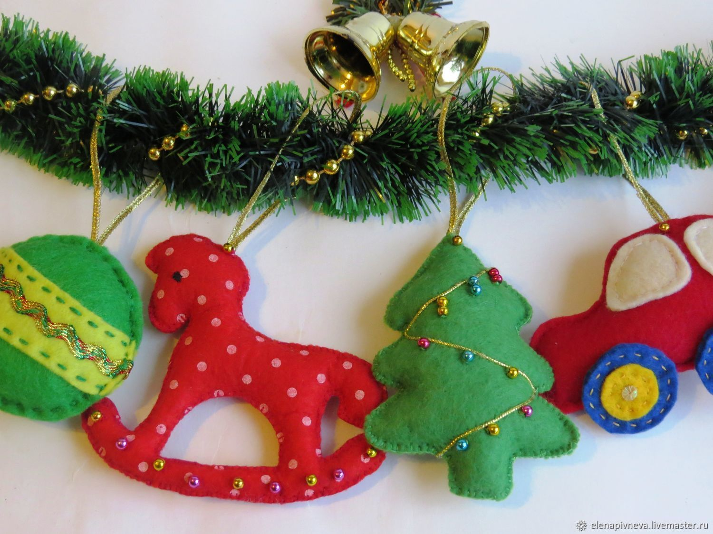
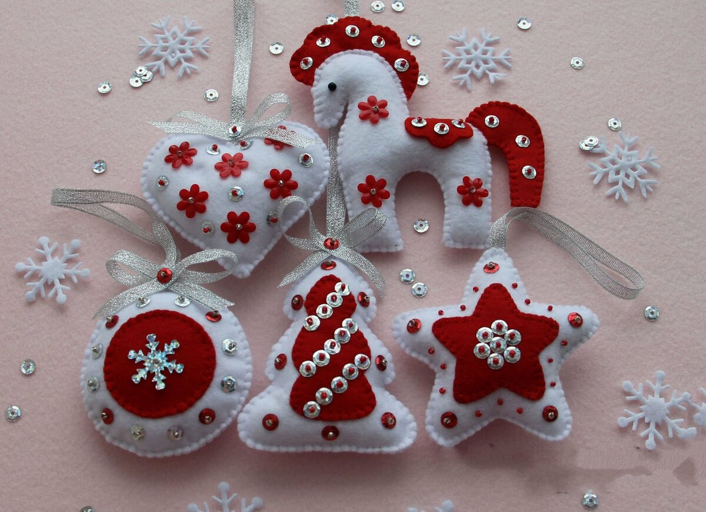
Красивые изделия из фетра

Slide 8
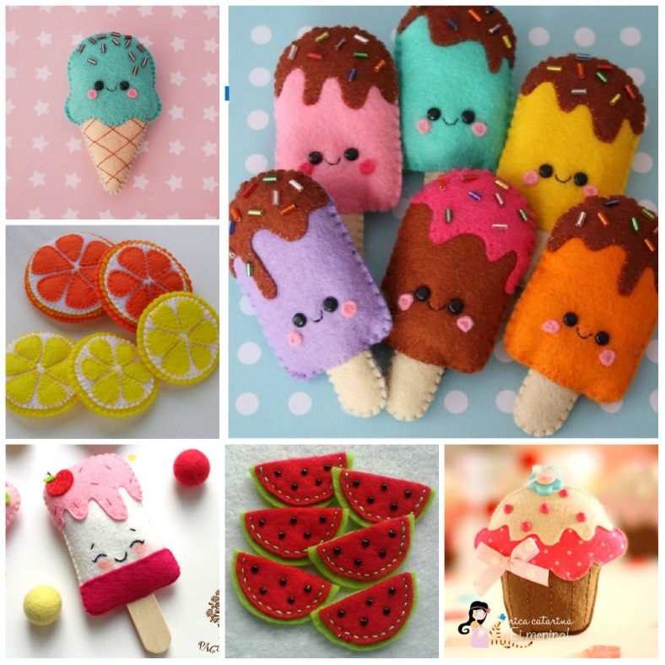
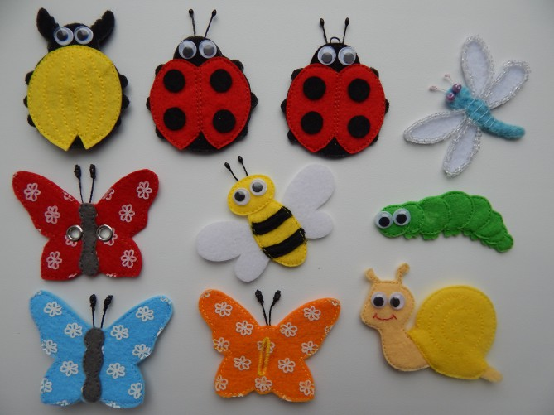
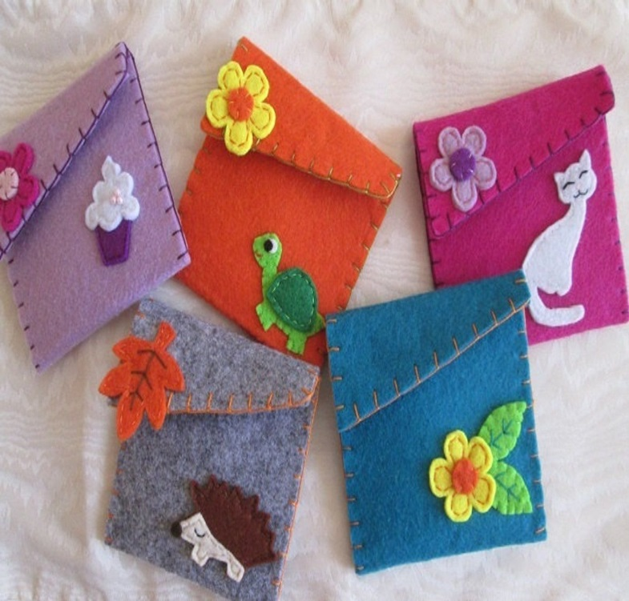
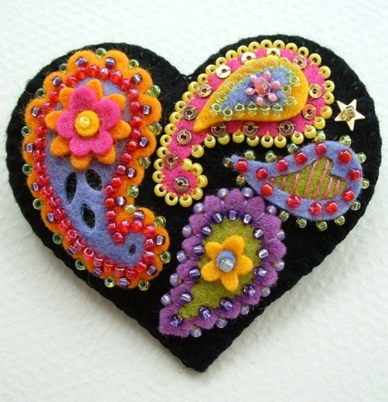
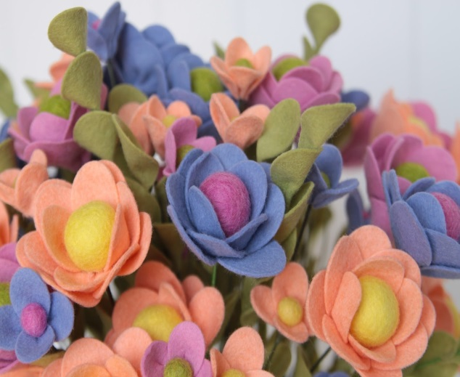
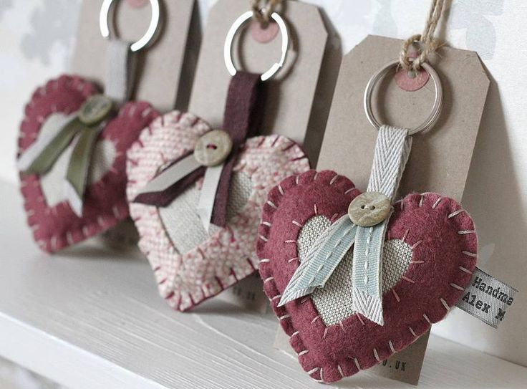
Фетр для детских игрушек и детского творчества

Slide 9
Спасибо
За
Внимание

